Slide 1
面向园区网络的全流量采集分析系统
产品设计与技术设计完善汇报 | 基于课题一：园区网络流量智能检测与分析
从课题任务到可交付软件系统工程包
交付范围
4份Word文档重排版 8张工程图 1份汇报PPT 需求-设计-测试追溯矩阵
全流量采集与高带宽特征识别
多源异构融合与复杂攻击检测
告警、取证、反馈、审计运营闭环
文档体系、测试验收和阶段交付件
修订日期：2026-06-16
01 / 汇报材料

Slide 2
课题一业务定位
任务书/实施方案要求转化为软件工程目标
高带宽全流量识别
多源异构融合
复杂攻击检测
可验收闭环
高速稳定捕获 实时与离线深度解析 特征完整性保障
流量、资产、日志、用户行为 实体对齐与上下文建模
规则 + 行为 + CEP + 模型 攻击链还原与证据生成
准确率≥95% 误报率<5% 第三方测试
软件系统必须同时满足科研创新、工程落地和第三方测试留证。
文档不只描述组件，还要说明每个能力点的场景、数据、接口、异常、指标和交付物。
本次完善将产品设计、技术设计、选型和研发计划统一到同一套追溯逻辑。
02 / 汇报材料

Slide 3
文档体系完善范围
四份文档分别承担不同工程职责
产品设计
技术设计
技术选型
研发计划
用户角色 页面与交互 能力点细化 验收脚本
系统架构 数据血缘 接口契约 NFR与错误码
选型矩阵 评分维度 替换策略 风险补偿
四阶段计划 WBS/RACI 质量门禁 交付清单
03 / 汇报材料

Slide 4
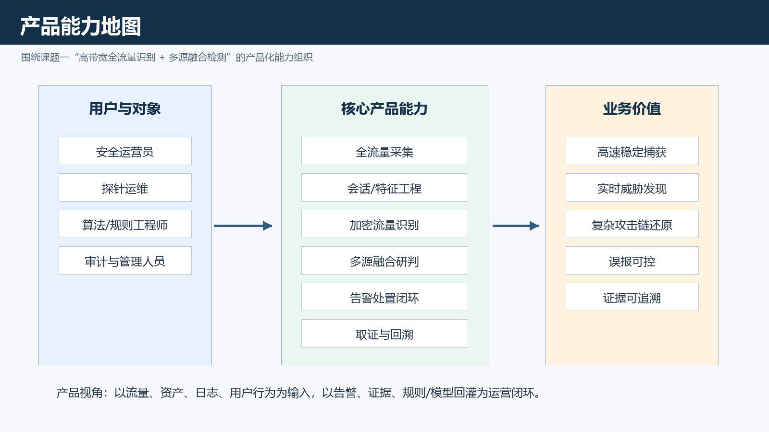
产品能力全景
能力从用户价值出发组织
04 / 汇报材料

Slide 5
产品能力点细化
每个能力点补充场景、功能、数据、指标
全流量采集
会话/特征工程
加密流量识别
探针注册、策略下发、健康心跳、丢包监控、PCAP分桶归档
五元组归一、Community ID、统计特征、特征集版本
JA3/JA4、握手、包长序列、方向交替、RTT特征
多源融合研判
告警处置闭环
取证与回溯
资产、日志、用户行为、流量、告警实体对齐
状态机、指派、白名单、反馈、订阅、审计
PCAP索引、时间窗裁剪、BPF过滤、MinIO/Arkime联动
05 / 汇报材料

Slide 6
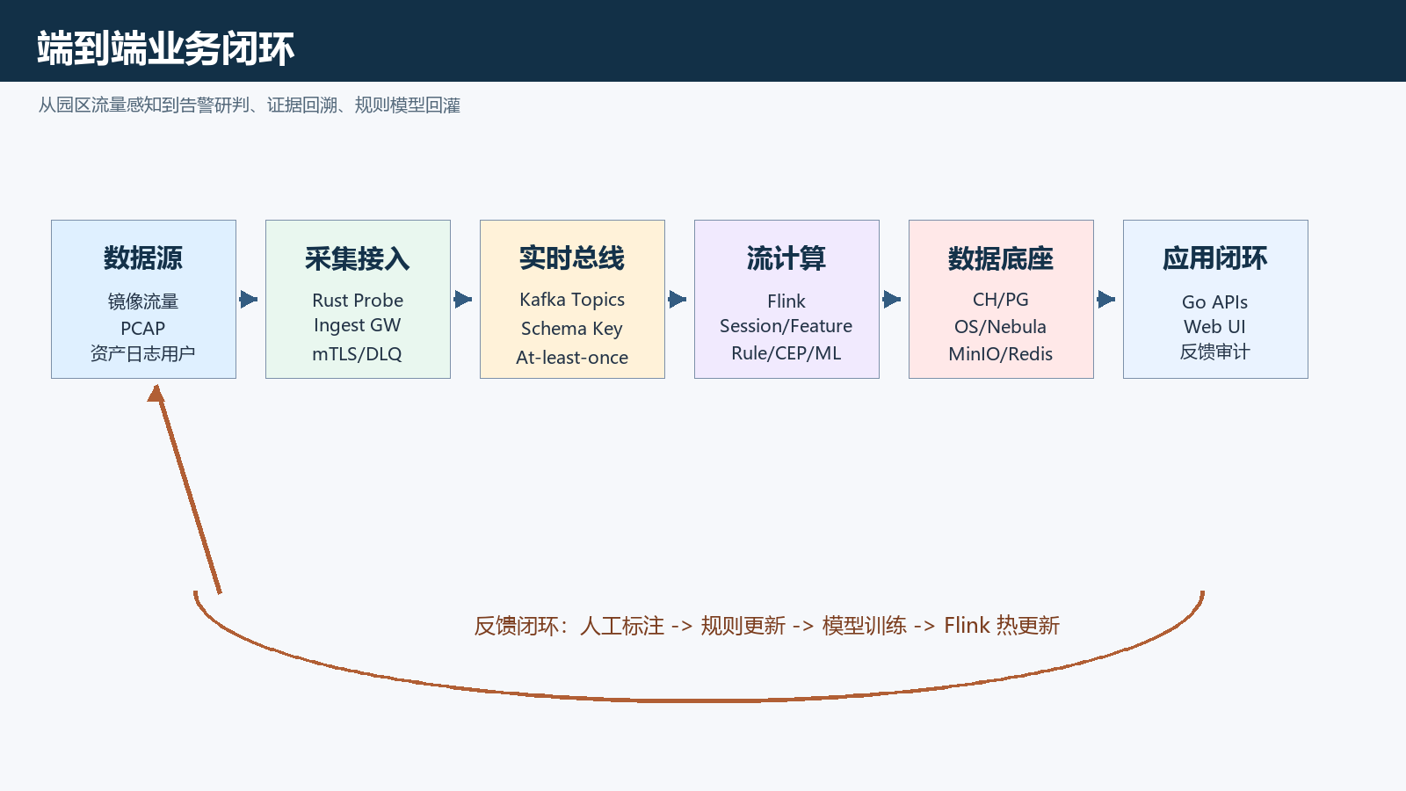
端到端业务闭环
采集、分析、告警、取证、反馈构成运营闭环
06 / 汇报材料

Slide 7
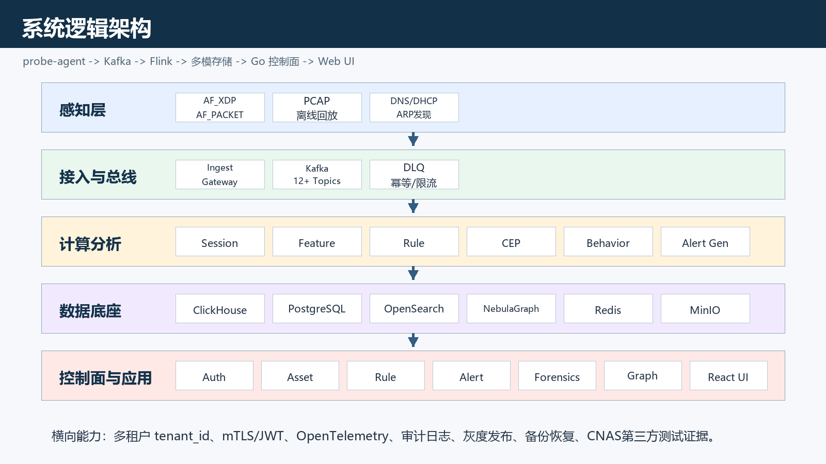
系统逻辑架构
分层边界清晰，符合agent.md约束
07 / 汇报材料

Slide 8
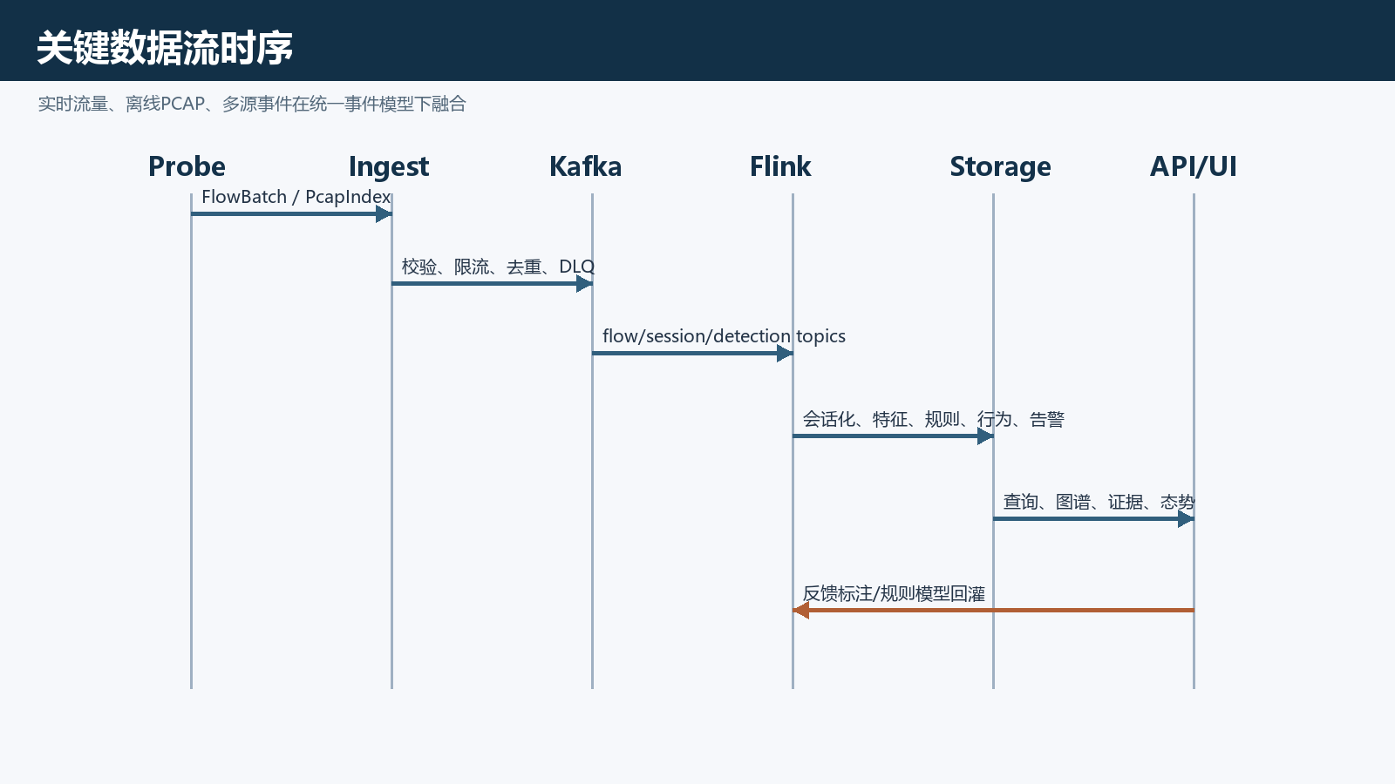
关键数据流与血缘
统一事件模型支撑追溯与验收
08 / 汇报材料

Slide 9
接口与数据契约
Topic、Proto、存储、API统一治理
Kafka Topic
Proto事件模型
多模存储
API与治理
flow/session/feature detections/alerts pcap/asset/log/user/dlq
FlowEvent SessionEvent FeatureStat Alert/Evidence/Asset
ClickHouse明细 PostgreSQL元数据 OpenSearch检索 Nebula图谱 MinIO证据
Auth/Alert/Rule Forensics/Graph/Asset mTLS/JWT/RBAC/审计
09 / 汇报材料

Slide 10
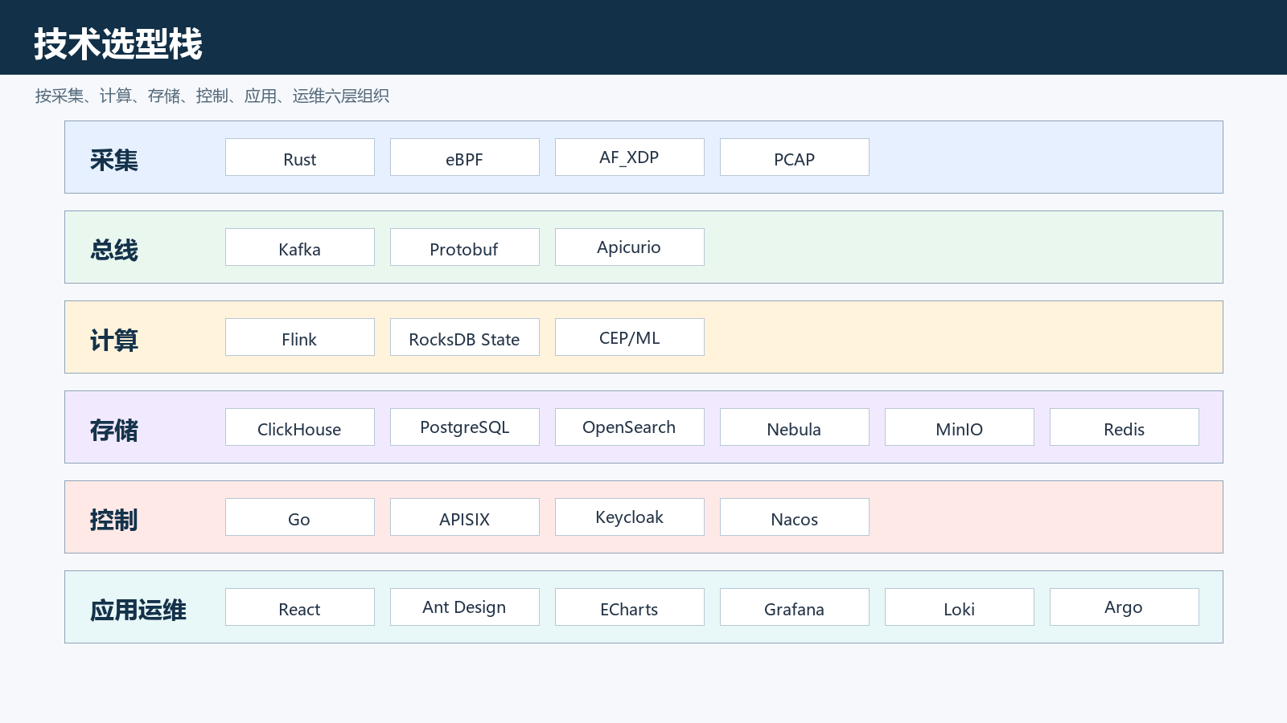
技术选型栈
自研创新与成熟开源组件组合
10 / 汇报材料

Slide 11
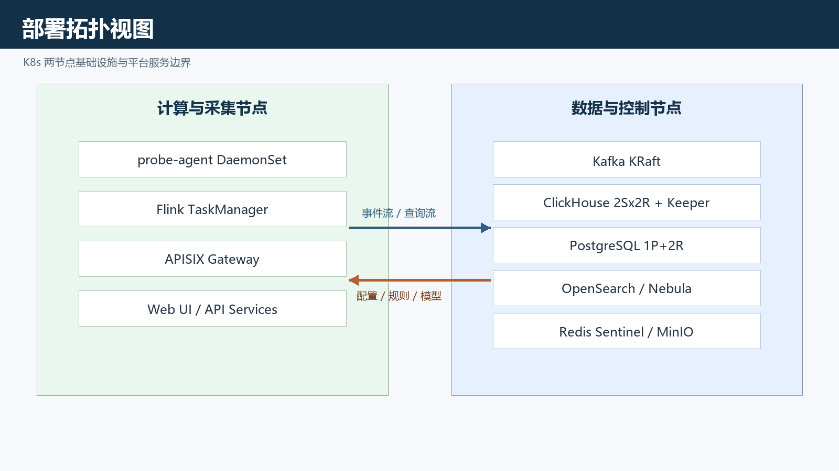
部署拓扑与可靠性
平台服务与数据底座解耦
11 / 汇报材料

Slide 12
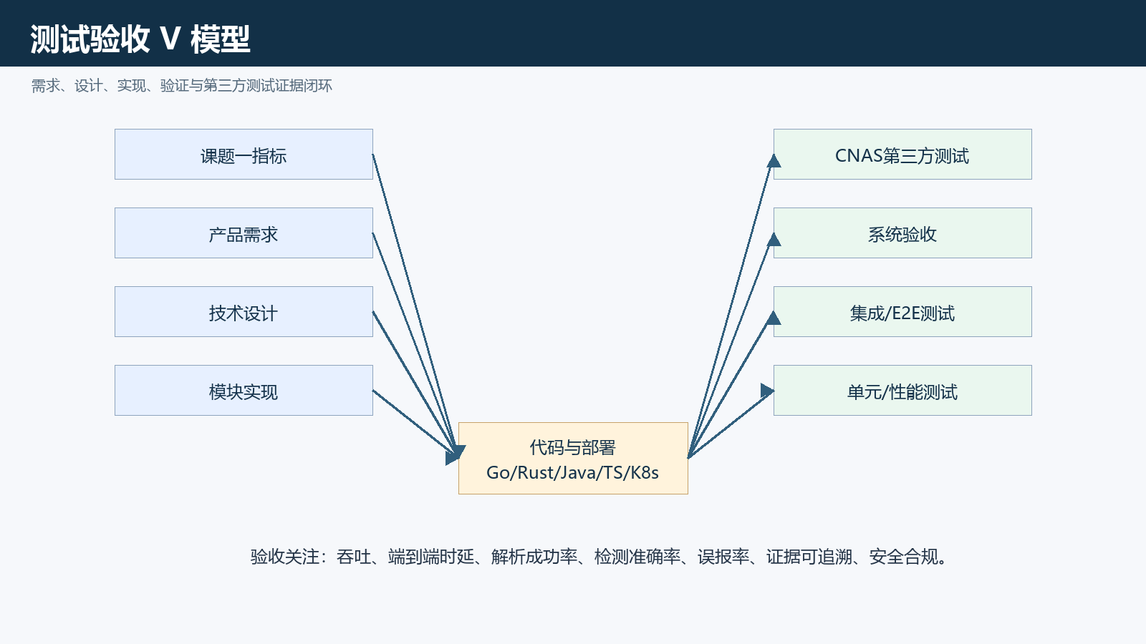
测试验收设计
需求、设计、实现、验证、第三方测试闭环
12 / 汇报材料

Slide 13
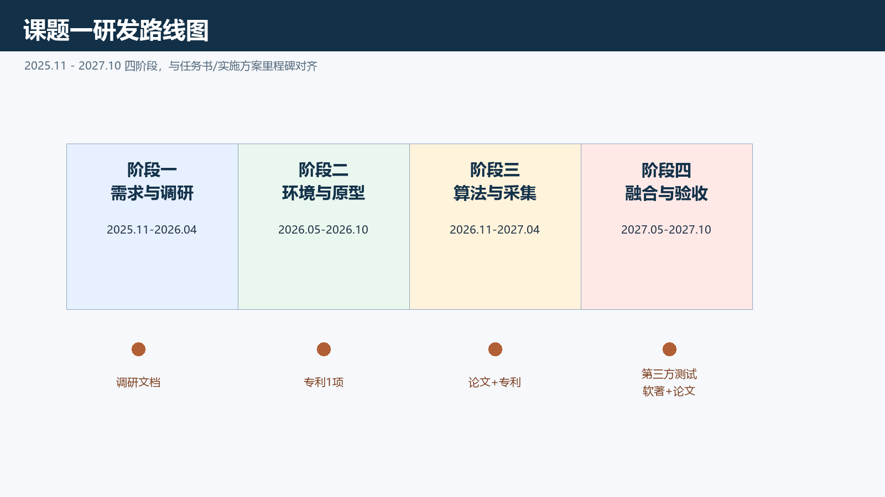
研发路线图
四阶段计划与任务书/实施方案对齐
13 / 汇报材料

Slide 14
质量门禁与风险保障
用工程指标控制交付风险
性能风险
可靠性风险
吞吐、P95延迟、丢包率、查询响应
Checkpoint、DLQ、幂等、备份恢复
融合风险
模型风险
实体冲突、字段缺失、跨源关联错误
规则漂移、误报上升、灰度发布失败
验收风险
证据不足、报告不完整、第三方测试数据不可复现
14 / 汇报材料

Slide 15
最终交付物
形成完整的软件系统工程包
《产品设计》：角色、场景、功能、交互、能力点细化、产品验收脚本。
《技术设计》：架构、子系统、数据血缘、接口契约、NFR、错误码、测试设计。
《技术选型》：逐项论证、评分矩阵、替换策略、风险补偿。
《研发计划》：阶段活动、WBS、RACI、交付清单、质量周报模板。
汇报PPT：面向评审/领导汇报，突出课题一业务底座与软件工程完整性。
建议下一步
结合真实运行截图和压测数据 补齐第三方测试前材料包
15 / 汇报材料

